Slide 1
SLiMS adalah Open Source Software (OSS) berbasis web untuk memenuhi kebutuhan automasi perpustakaan (library automation) skala kecil hingga skala besar. Dengan fitur yang cukup lengkap dan masih terus aktif dikembangkan, SLiMS sangat cocok digunakan bagi perpustakaan yang memiliki koleksi, anggota dan staf banyak di lingkungan jaringan, baik itu jaringan lokal (intranet) maupun Internet.

Slide 2
Persiapan Sebelum Menggunakan SLiMS
Sebelum memulai menggunakan aplikasi ini untuk manajemen perpustakaan dengan SLiMS, UPT Perpustakaan mendefinisikan beberapa hal sebagai berikut:
Jenis tipe koleksi (Buku, referensi, jurnal, skripsi, tesis/desertasi, CD dan koran)
Jenis/tipe keanggotaan (mahasiswa fakultas, mahasiswa pasca multi disiplin, dosen dan umum)
Aturan peminjaman (3 mngg, bsa dperpanang 3x)
Kelompok dan Pengguna Aplikasi (super user, kepala, dan pustakawan)

Slide 3
Set up SLiMS

Slide 4
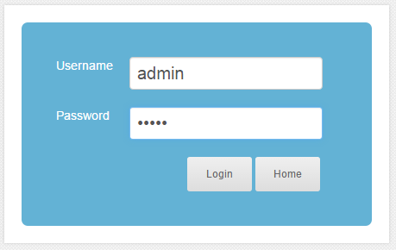
Log-in Admin

Slide 5
Super Admin
Member
Bibliography
Sirkulasi

Slide 6
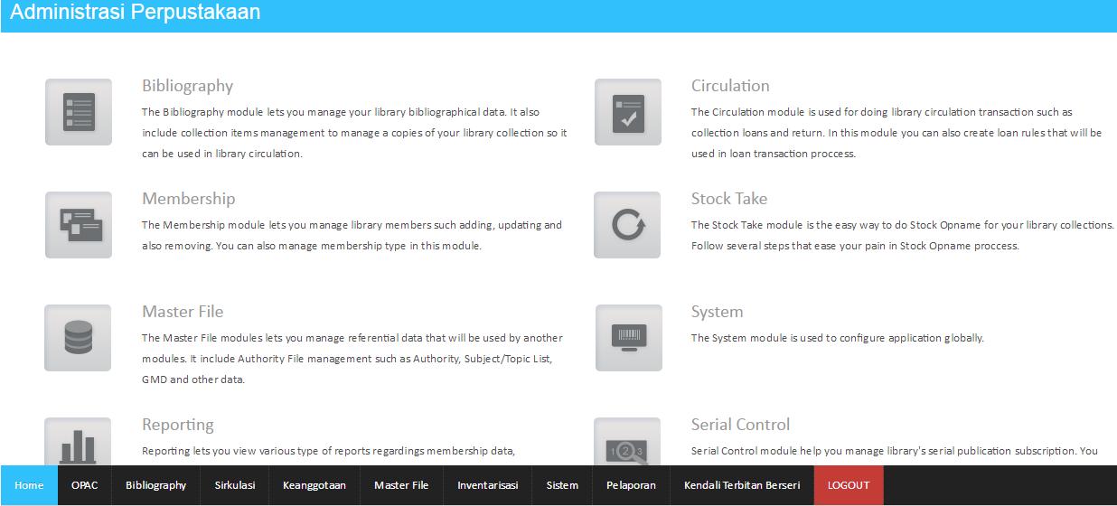
Main Manu

Slide 7
Sirkulasi
Sirkulasi adalah kegiatan peminjaman dan pengembalian koleksi.
Aplikasi SLiMS menyediakan fasilitas peminjaman, pengembalian dan bahkan reservasi koleksi yang sedang dipinjam oleh anggota lain.

Slide 8
Sirkulasi

Slide 9
Sirkulasi

Slide 10
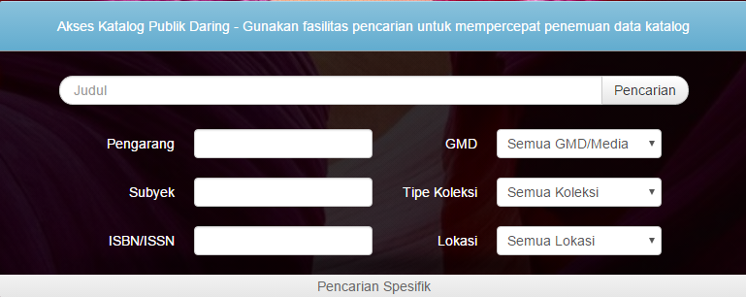
OPAC
OPAC ( Online Public Access Catalog ), Merupakan sarana penelusuran yang diperuntukkan bagi yang membutuhkan informasi dari perpustakaan.

Slide 11
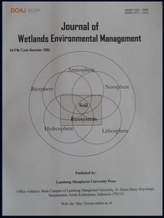
E-JOURNAL--1
Universitas Lambung Mangkurat telah menerbitkan dan melanggan jurnal elektrik yang dapat di akses melalui URL perpustakaan ULM:
Jurnal-jurnal springer: link.springer.com
Journal Wetlands melalui website : ijwem.unlam.ac.id
Jurnal Wawasan Manajemen: jwm.unlam.ac.id
Kumpulan jurnal PPJP : ppjp.unlam.ac.id/journal
Jurnal-jurnal diatas dapat diakses melalui laman perpustakaan: lib.unlam.ac.id

Slide 12
E-JOURNAL--2
Selain E-Journal yang dilanggan oleh Perpustakaan Universitas Lambung Mangkurat ada juga e-journal yang dilanggan oleh Direktorat Jendral Pendidikan Tinggi yang dapat diakses oleh civitas akademika ULM yaitu :
Proquest melalui website: www.proquest.com/pqdauto (dengan IP ULM), dan www.proquest.com/pqdweb (dengan IP lain)
Gale melalui website: infotrac.galegroup.com
SAGE: sagepublication.com
Dll

